Slide 1
Slutredovisning
Eller en berättelse om hur teamwork överkom allt

Slide 2
Planering
ER-Diagram
Wireframe
Definiera grundläggande modeller
User Stories
Tasks

Slide 3
Sprint 1
Sätta upp alla grundläggande modeller
Skapa rollerna lärare och elever och se till att de har rätt befogenheter
Skapa databas och seed-funktion
Skapa vyer för att se alla kurser/moduler/aktiviteter

Slide 4
Sprint 2
Möjlighet att hantera användare genom applikationen
Schema
Utöka seed-funktionen

Slide 5
Sprint 3
Dokumenthantering
Rensa bland scaffoldade länkar
DateTime val och validering
Grafiskt finlir

Slide 6
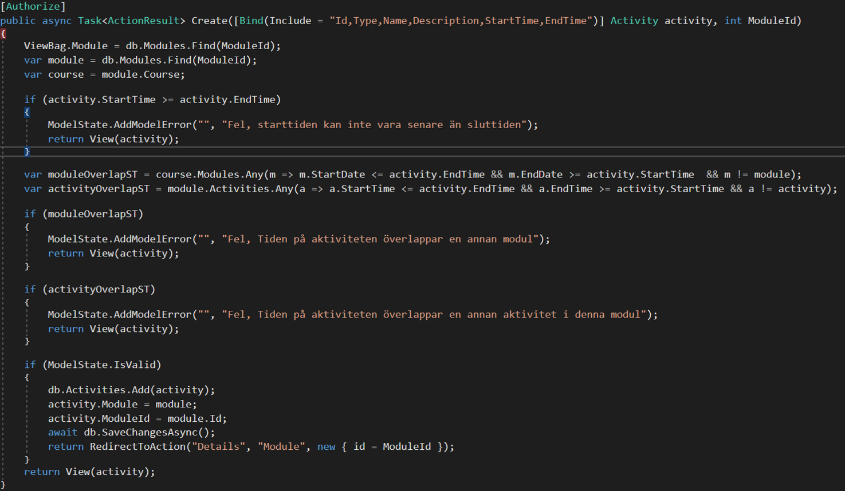
Kodpresentation 1 – Tidsöverlapp

Slide 7
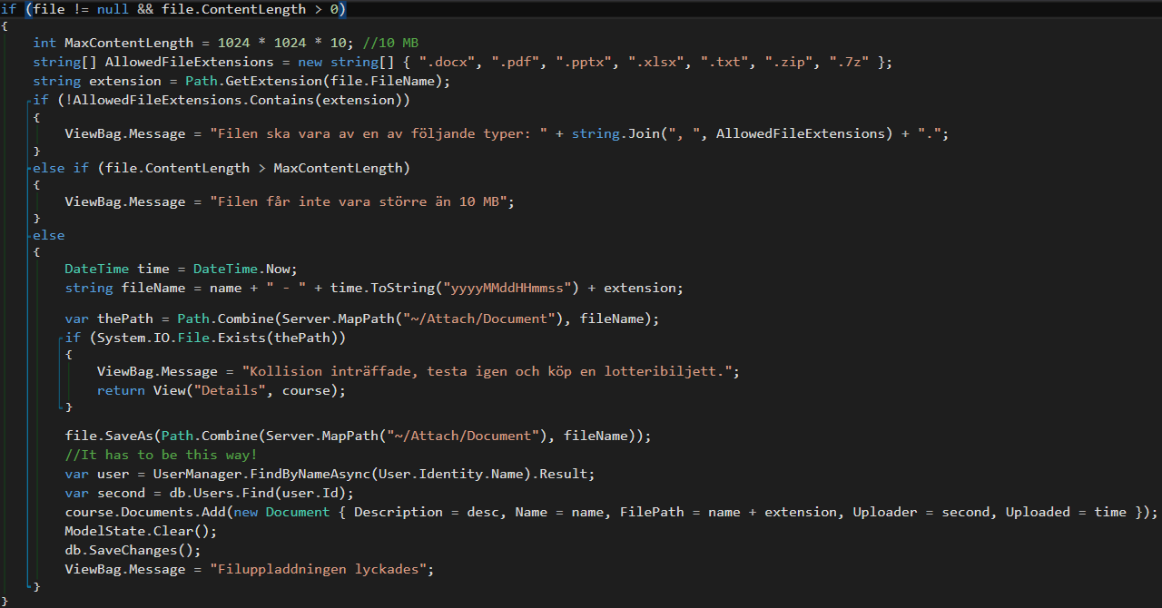
Kodpresentation 2 – Filuppladdning

Slide 8
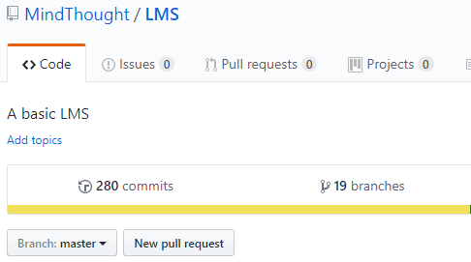
Lite statistik

